Slide 1

Trường mầm non Gia thượng
Khám phá xã hội
Chủ đề : Tìm hiểu về nghề lao công
Chủ đề : Nghề nghiệp
Độ tuổi : 4-5 tuổi
Giáo viên : Nguyễn Mai Loan
Năm học : 2016-2017

Slide 2

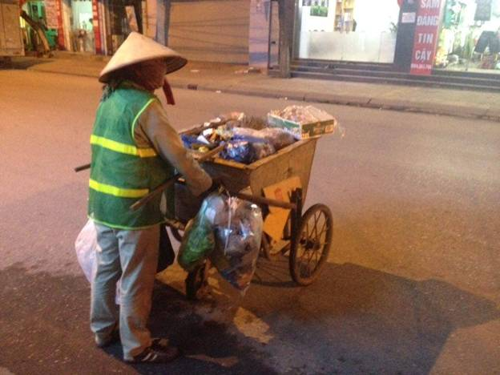
Một số hình ảnh về nghề lao công

Slide 3
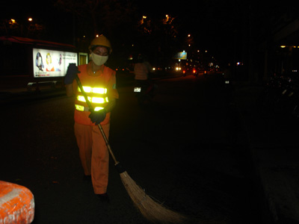

Slide 4
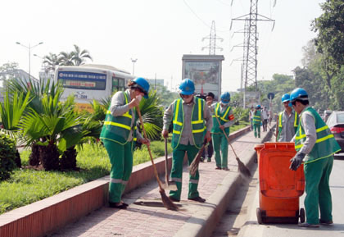

Slide 5
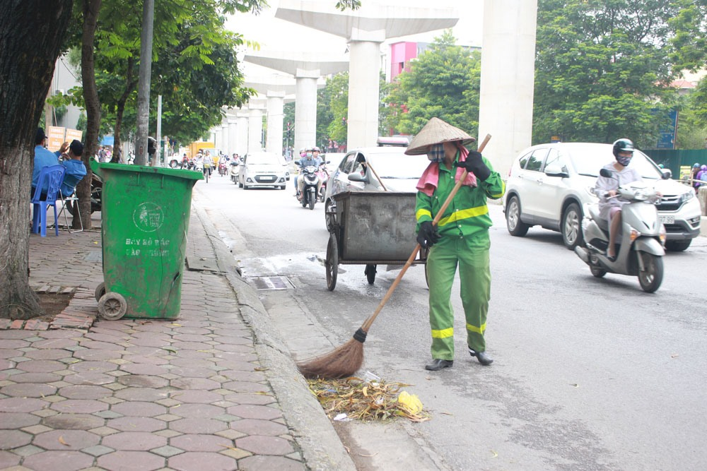

Slide 6
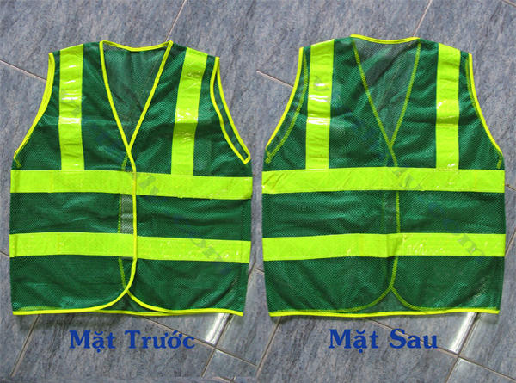
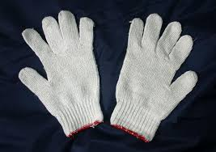
Dụng cụ nghề lao công

Slide 7
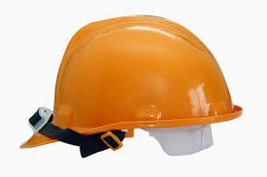
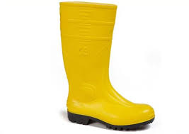

Slide 8
